Slide 1
基于YOLOv5算法的实时车辆检测与跟踪系统设计与实现
汇报人：魏照轩

Slide 2
目录
01
选题背景与研究意义
02
国内外研究现状
03
研究内容与方法
04
创新点与重难点分析
05
研究进程与时间安排

Slide 3
选题背景与研究意义
PART ONE

Slide 4
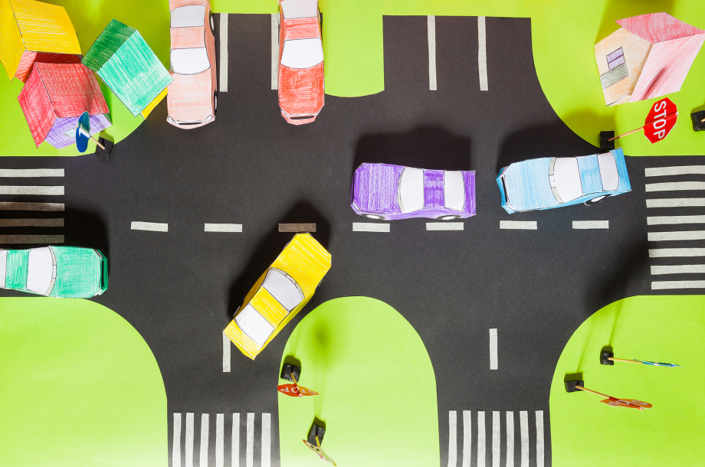

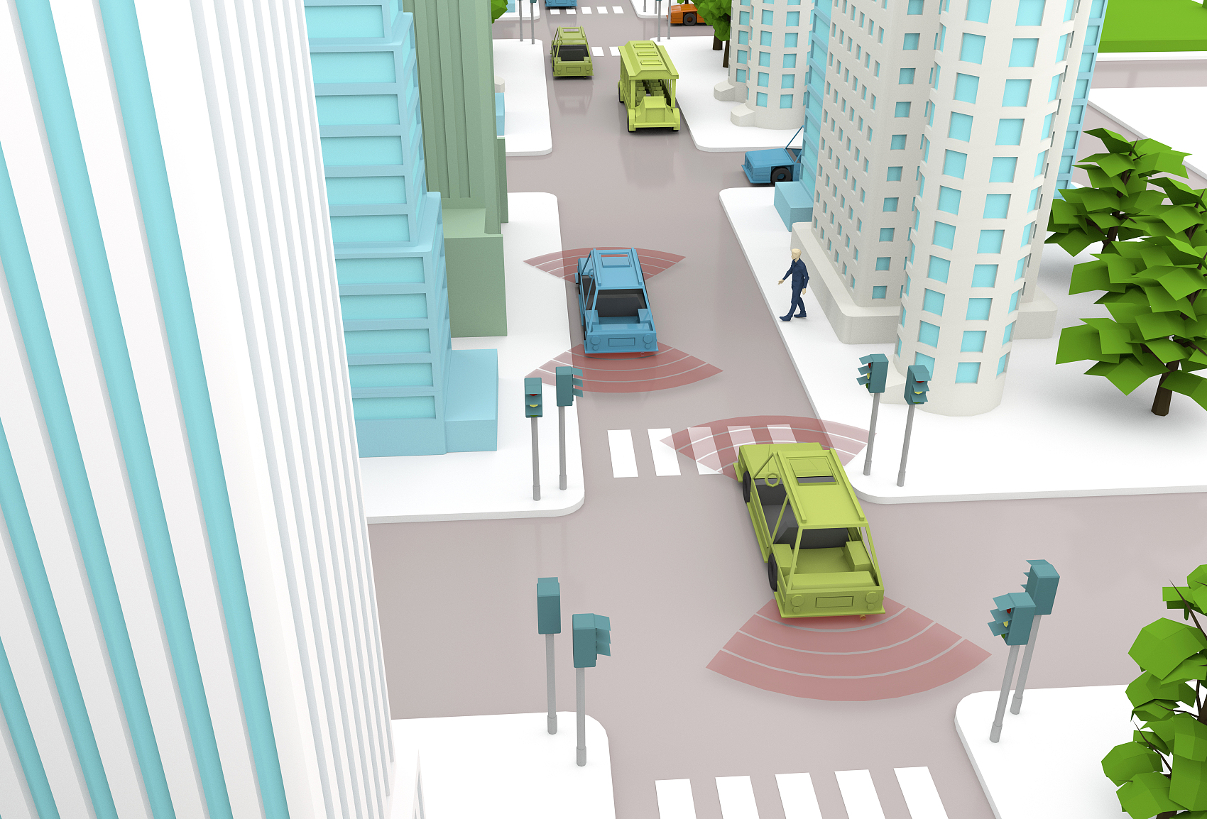
选题背景
随着城镇现代化进程的加快，汽车成为人们出行的重要工具，但随之而来的汽车拥堵和停车难问题日益严重。
城市停车资源配备不足、车位信息采集和发布不及时，导致车主无法准确得知停车场空车位情况，造成停车场内部拥堵。
传统的人工管理方式效率低下，且成本高昂，亟需智能化解决方案。

Slide 5

研究意义
智慧交通和车联网技术的发展为城市交通问题提供了新的解决思路，其中基于深度学习的车辆检测技术在车位状态判断中具有重要应用价值。
采用先进的目标检测技术，如YOLOv5算法，可以实现对车辆的高效识别与检测，为智能交通系统(ITS)提供技术支持。
该研究不仅有助于提升城市交通管理效率，降低运营成本，还能优化资源配置，具有显著的社会和经济效益。

Slide 6
国内外研究现状
PART TWO

Slide 7
国际研究现状
智能交通系统的发展
国际上，如美国、日本等发达国家在智能交通系统领域布局较早，利用技术优势推动智能交通系统的发展和应用。
Hamid等人利用无人机技术构建智能交通系统，有效促进了智慧城市交流系统的发展。
Moreira等人提出基于流数据的出租车需求预测模型，以应对不同时间和地点的乘客需求。
智能交通系统的研究重点
国际研究主要集中在提升交通精准预测能力，发展车辆自动驾驶和交叉口协同控制技术。
例如，跨国紧密合作，共同推动智能交通系统的发展和应用。

Slide 8
国内研究现状
智能交通系统的研究现状
中国在智能交通系统领域的研究主要集中在公共交通和电子停车等问题上。
陆化普等人综述了大数据在智能交通系统中的应用，讲述了拥堵识别、路径优化等方面的具体案例和技术手段。
智能交通系统的研究挑战
国内在智能交通系统方面的文献综述和实际案例较少，这为本文选择ITS作为研究方向提供了空间。

Slide 9
研究内容与方法
PART THREE

Slide 10
研究的主要内容
实时车辆检测与跟踪系统设计
本研究旨在设计并实现一个基于YOLOv5算法的实时车辆检测与跟踪系统，该系统能够实时捕获停车场内的车辆信息，并准确判断停车位的占用情况。
YOLOv5算法的网络结构应用
系统将利用YOLOv5算法的三种网络结构：骨干网络（Backbone）、颈部网络（Neck）和头部网络（Head），以实现对目标图片和视频帧的高效识别。
数据增强与自适应锚框技术
通过数据增强技术提升数据多样性，使用自适应锚框技术提高检测速度和准确性，从而优化车辆检测性能。

Slide 11
研究方法与技术路线
深度学习与卷积神经网络（CNN）
采用深度学习方法，特别是卷积神经网络（CNN），来提取车辆图像的特征，并通过训练模型实现车辆的自动识别和检测。
YOLOv5算法的优化与应用
对YOLOv5算法进行优化，以适应不同分辨率的图像输入，并提高系统的实时性和准确性。
系统集成与测试
将优化后的YOLOv5算法集成到车辆检测与跟踪系统当中，并在实际环境中进行测试，用来验证系统的可靠性。
对系统进行实时性和准确性的评估，确保系统能够在实际应用当中满足检测的需求，具有较高的检测率。

Slide 12
创新点与重难点分析
PART FOUR

Slide 13
研究的创新点
目标检测算法的创新应用
本研究采用YOLOv5算法进行车辆检测，与传统基于地磁技术的车辆检测传感器相比，具有更高的灵活性、更低的成本和更高的准确度。
YOLOv5算法属于单阶段目标检测(one-stage)算法，不需要产生候选区域(region proposals)，处理速度非常快，能够达到每秒45帧，满足实时性需求。
实时性与准确性的结合
尝试通过改进YOLOv5算法，本研究着重于提升目标检测的速度和实时性，同时保证检测的准确性，以适应实际场景中对实时检测的要求。

Slide 14
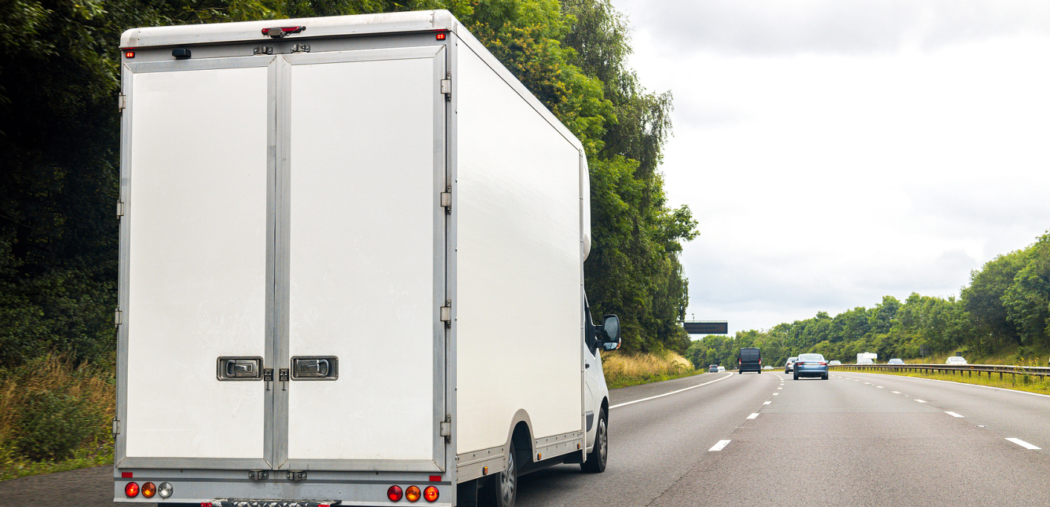
研究的重难点
目标车辆由于位置或运动等因素容易出现遮挡，需要模型更加关注关键特征的提取，提高特征提取能力，从而提升遮挡车辆的检测精度。
在实际场景中，车辆距离不一致导致目标像素尺度差别较大，小目标车辆的检测难度较大，需要网络融合不同层次的特征图，增强对小目标车辆的检测与识别效果。
深度学习的目标检测算法结构复杂，在硬件设备条件有限的情况下，识别速度可能无法满足实时检测的要求，需要选择适当的目标检测算法进行改进，兼顾检测速度和精确度。

Slide 15
研究进程与时间安排
PART FIVE

Slide 16
研究进程安排
第一阶段：选题与开题报告
在第七学期第4周至第14周，完成选题确定、任务书下达、开题报告撰写，确保研究方向明确且具有可行性。
第二阶段：资料收集与文献综述
第七学期第15周至第20周，进行广泛资料收集和文献综述，为研究提供理论基础和前人研究成果的参考。
第三阶段：论文初稿撰写
第八学期第1周至第4周，根据研究内容和方法，完成论文初稿的撰写工作。
第四阶段：论文修改与完善

Slide 17
研究进程安排
第八学期第5周至第7周，对初稿进行修改和完善，确保论文内容的准确性和逻辑性。
第五阶段：论文定稿与答辩准备
第八学期第8周至第9周，完成论文定稿和装订，准备答辩所需的相关资料。
第六阶段：毕业论文答辩
第八学期第10周，进行毕业论文答辩，展示研究成果并接受评审。

Slide 18
谢谢
汇报人：魏照轩

